Slide 1
Progetto: Decisioni di breve periodo sara porco , samuele stasi , tommaso maistrello , samuele merizio

Slide 2
introduzione
Le decisioni di breve periodo riguardano una durata di pochi anni.
Esse si basano su : efficienza e tattica, poiché esistono determinate risorse aziendali fisiche come i macchinari che bisogna rendere efficienti, cioè utilizzarli nella giusta maniera.

Slide 3
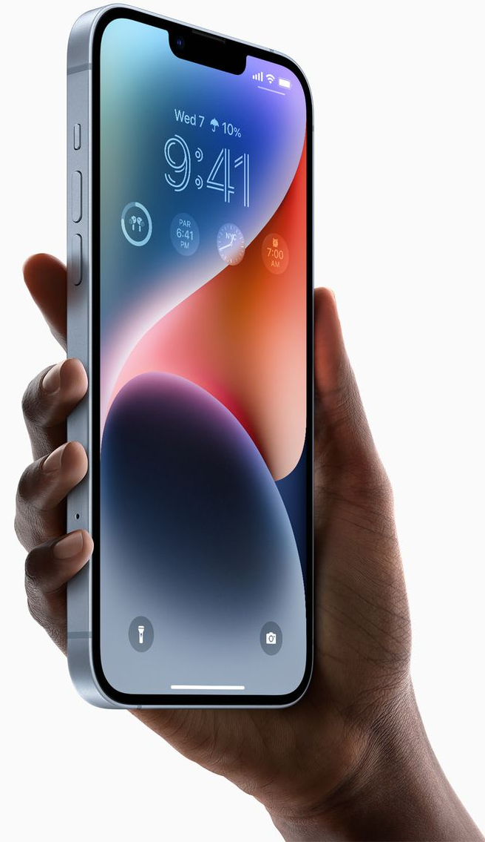

cosa abbiamo deciso di analizzare ?
APPLE
Apple Inc. è una azienda multinazionale statunitense, che produce sistemi operativi smartphone , computer e dispositivi multimediali.
Oggi andremo ad analizzare nel particolare
l’anno 2023:
A cui ammontano delle spese operative totali di
13 miliardi $.
Esse comprendono spese aziendali come , stipendi , marketing , amministrazioni e altri costi operativi generali.
In particolare i suoi prodotti piu venduti del
2023 sono:
Iphone 14 Pro
Mac Book Air

Slide 4
Informazioni principali sui prodotti
 | A | B
Prezzo vendita | 999$ | 1.299$
Mix delle vendite | 47.9% | 52.1%
Tempo macchina annuale | 158 M h | 51 M h
Costo variabile | 464 $ al pz | 718 $ al pz
Unità vendute | 79 M | 17 M

Slide 5
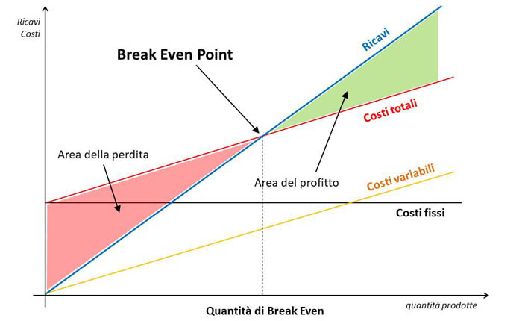
Modello break even
Si hanno due modelli di supporto per le decisioni di breve periodo , il primo è il BREAK EVEN .
La domanda che ci poniamo è «quanto devo produrre per farsi che la mia azienda stia in piedi?» .
Quindi il nostro obbiettivo sarà quello di trovare il minimo volume operativo per coprire i costi dell’azienda, e quindi raggiungere il punto di pareggio (BE).

Slide 6
Come trovare il punto di pareggio
Per prima cosa viene calcolato il Margine di contribuzione(MC) per ogni prodotto:
MC = PREZZO - COSTI VARIABILI
MC(A) = 535$
MC(B) = 581$
Essendo Apple un’impresa multi prodotto , il margine di contribuzione unitario deve essere calcolato come media ponderata, con le quantità vendute, dei margini di contribuzione unitari dei singoli prodotti.
Questo particolare margine di contribuzione è denominato: Margine di contribuzione del prodotto equivalente(Mceq).
MCeq = MC(A) * MIX(A) + MC(B)* MIX(B)
MCeq = 535 $ * 47.9% + 581 $ * 52.1% = 558,97 $

Slide 7
Break even point
La formula per il punto di pareggio è:
COSTI FISSI
QBE = ------------------------
MCeq
Quindi :
13 miliardi $
QBE = --------------------- = 23.25 M di pz
558, 97 $
Con un MON(margine operativo nullo) = 0 per definizione
Apple deve vendere per coprire i suoi costi fissi e variabili:
23.25 milioni di pezzi.

Slide 8
Margine di sicurezza
Il margine di sicurezza è una grandezza che può essere misurata nell’ambito del punto di pareggio.
È importante poiché ci informa di quanto i nostri ricavi possono ridursi prima di raggiungere il punto di break even.
VOLUME ATTUALE = 79 M(A) + 17 M (B) = 96 M di pz
QBE = 23.25 M di pz
E quindi :
MARGINE DI SICUREZZA = 72.75 M cioè il 24,21%
Il volume delle vendite può dunque diminuire del 24,21% prima che si vada incontro ad
una perdita.

Slide 9
Mix ottimale
È il secondo modello usato per le decisioni di breve periodo.
Viene definito ottimo perchè cerca di massimizzare il margine di contribuzione dell’impresa, pur avendo dei vincoli di capacità produttiva che possono essere :
_interni : ore macchinari , ore manodopera.
_esterni : variazione della domanda.
Il problema del mix ottimale può essere formulato come modello di programmazione matematica , e perciò risolto con degli algoritmi risolutivi proprio della ricerca operativa .
Ovviamente non esiste solo questo metodo risolutivo , ma anche di piu semplici ,in particolare il margine di contribuzione per risorsa scarsa.

Slide 10
Ipotiziamo il problema
Ipotizziamo che Apple quest’anno non possa piu utilizzare i propri macchinari per un totale di :
55 milioni di ore all’ anno.
E che per produrre una unita del prodotto servono : A = 2h , B = 3h.
Domanda: «su quali prodotti puntare per massimizzare i profitti?»
L’analisi dei margini di contribuzione (su risorsa scarsa) permette di individuare un piano di produzione che massimizza il margine realizzato da un’impresa multi-prodotto.
In altre parole, la capacità dell’impianto è scarsa e l’impresa si trova in presenza di un vincolo interno di capacita produttiva.
il problema si risolve calcolando il margine di contribuzione unitario di ciascun prodotto per risorsa scarsa, ossia il margine di contribuzione relativo
all’assorbimento della risorsa scarsa per unita di prodotto i.

Slide 11
Calcolo mix ottimale
Calcoliamo il margine di contribuzione per risorsa scarsa per ogni prodotto(MCrs).
MC
MCrs = ------------------
h produzione
una unità
_ MCrs(a) = 267,5 $ all’ h
_MCrs(b) = 193,6 $ all’h
Il MCRS dell’iphone è il piu alto tra i due quindi il mix ottimo consiste nel produrre solo A fino a saturazione della capacità produttiva.
Calcoliamoci il MON = MC(A) * Qi – CF
max ore macchinari all’anno 55 milioni $
Per trovare il Qi = ------------------------------------------------- = ------------------------- = 27.5 milioni $
ore per una unita di iphone 14 pro 2 h
MON = 535 $ * 27.5 miliardi $ - 13 miliardi = 1.7 miliardi $

Slide 12
conclusione

